Slide 1
Κατανάλωση 300 kWh ανά μήνα. Δείγμα εκκαθαριστικού λογαριασμού ενός μήνα
Χρεώσεις Προμήθειας ΔΕΗ
Έναντι Κατανάλωσης
35,18
Πάγια Χρέωση
kWh 300X0,11058
Ρήτρα Αναπροσαρμ.
Έκπτωση Ενέργειας
Επιδότηση Πολιτείας
0,42
33,17
20,54
-9,95
-9,00
Διάφορα
0,89
ΕΦΚ (Ν.3336/05)
ΕΙΔ.ΤΕΛ. 5ο/οο Ν.2093/92
0,66
0,23
ΦΠΑ
3,09
Ρυθμιζόμενες Χρεώσεις
ΦΠΑ 51,53 x 6%
= 3,09
15,69
1,77
6,73
2,07
5,10
0,02
ΑΔΜΗΕ: ΣΥΣΤΗΜΑ ΜΕΤΑΦΟΡΑΣ Η/Ε:
(8kVAx30/365x0,130 €/kVA) + 300 kWhx0,0056€/kWh
ΔΕΔΔΗΕ: ΔΙΚΤΥΟ ΔΙΑΝΟΜΗΣ Η/Ε:
(8kVAx30/365x0,52€/kVA + 300 kWhx0,02130€/kWh)
ΥΚΩ: ΥΠΗΡΕΣΙΕΣ ΚΟΙΝΗΣ ΩΦΕΛΕΙΑΣ:
ΗΜΕΡΑΣ (300kWhx0,0069€/kWh)
ΕΤΜΕΑΡ :
300kWhx0,017€/kWh
ΛΟΙΠΕΣ ΧΡΕΩΣΕΙΣ :
300kWhx0,00007€/kWh
ΔΗΜΟΣ & ΕΡΤ
13,83
Συνολικό ποσό : 68,68€

Slide 2
Κατανάλωση 400 kWh ανά μήνα. Δείγμα εκκαθαριστικού λογαριασμού ενός μήνα
Χρεώσεις Προμήθειας ΔΕΗ
Έναντι Κατανάλωσης
46,76
Πάγια Χρέωση
kWh 300X0,11058
Ρήτρα Αναπροσαρμ.
Έκπτωση Ενέργειας
Επιδότηση Πολιτείας
Επιπλέον Έκπτωση ΔΕΗ
0,42
44,23
27,38
-13,27
-9,00
-3,00
Διάφορα
1,19
ΕΦΚ (Ν.3336/05)
ΕΙΔ.ΤΕΛ. 5ο/οο Ν.2093/92
0,88
0,31
ΦΠΑ
4,10
Ρυθμιζόμενες Χρεώσεις
ΦΠΑ 68,33 x 6%
= 4,10
20,77
2,33
8,86
2,76
6,80
0,02
ΑΔΜΗΕ: ΣΥΣΤΗΜΑ ΜΕΤΑΦΟΡΑΣ Η/Ε:
(8kVAx30/365x0,130 €/kVA) + 400 kWhx0,0056€/kWh
ΔΕΔΔΗΕ: ΔΙΚΤΥΟ ΔΙΑΝΟΜΗΣ Η/Ε:
(8kVAx30/365x0,52€/kVA + 400 kWhx0,02130€/kWh)
ΥΚΩ: ΥΠΗΡΕΣΙΕΣ ΚΟΙΝΗΣ ΩΦΕΛΕΙΑΣ:
ΗΜΕΡΑΣ (400kWhx0,0069€/kWh)
ΕΤΜΕΑΡ :
400kWhx0,017€/kWh
ΛΟΙΠΕΣ ΧΡΕΩΣΕΙΣ :
400kWhx0,00007€/kWh
ΔΗΜΟΣ & ΕΡΤ
13,83
Συνολικό ποσό : 86,65€

Slide 3
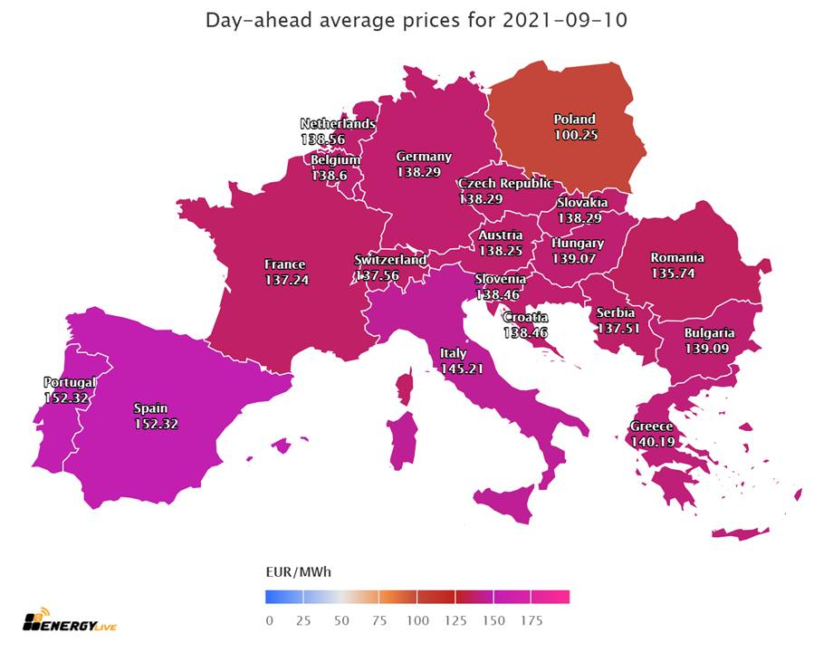

Slide 4
 | DAY AHEAD MARKET PRICES (€/MWh)
 | JAN-21 | FEB-21 | MAR-21 | APR-21 | MAY-21 | JUNE-21 | JULY-21 | AUG-21 | SEPT-21 (month to date) | YEAR TO DATE
AUSTRIA | 57.69 | 50.39 | 53.65 | 60.04 | 54.83 | 74.29 | 83.68 | 82.83 | 119.62 | 67.00
BELGIUM | 57.46 | 48.57 | 46.61 | 56.99 | 55.63 | 74.44 | 77.42 | 79.47 | 122.94 | 64.61
BULGARIA | 53.22 | 46.83 | 52.06 | 61.69 | 60.03 | 77.18 | 94.89 | 111.55 | 111.57 | 71.61
CROATIA | 53.89 | 50.37 | 55.94 | 64.47 | 59.90 | 78.39 | 93.77 | 105.51 | 122.21 | 72.56
FRANCE | 59.48 | 49.01 | 50.22 | 63.10 | 55.28 | 73.51 | 78.37 | 77.30 | 116.70 | 65.53
GERMANY | 52.81 | 48.70 | 47.16 | 53.61 | 53.35 | 74.08 | 81.37 | 82.70 | 119.42 | 64.14
GREECE | 52.52 | 50.36 | 57.64 | 64.17 | 63.16 | 83.47 | 101.86 | 121.72 | 121.81 | 76.53
HUNGARY | 56.40 | 50.85 | 55.04 | 62.94 | 59.94 | 77.90 | 95.15 | 109.02 | 119.37 | 73.07
ITALY | 60.71 | 56.57 | 60.39 | 69.02 | 69.91 | 84.80 | 102.66 | 112.40 | 135.96 | 79.63
NETHERLANDS | 53.63 | 49.23 | 48.88 | 53.83 | 56.13 | 76.46 | 82.58 | 86.62 | 121.29 | 65.87
POLAND | 54.78 | 58.88 | 59.63 | 59.33 | 60.21 | 76.19 | 82.39 | 61.85 | 96.23 | 68.63
ROMANIA | 55.68 | 48.09 | 54.47 | 62.80 | 58.74 | 76.95 | 93.84 | 112.70 | 116.96 | 72.52
SLOVAKIA | 55.77 | 50.48 | 53.73 | 60.65 | 59.78 | 75.79 | 86.44 | 85.48 | 118.47 | 68.26
CZECH REPUBLIC | 56.16 | 50.64 | 53.72 | 60.24 | 59.29 | 75.10 | 85.07 | 84.88 | 118.47 | 67.89
SERBIA | 53.25 | 46.86 | 54.04 | 63.59 | 59.90 | 78.63 | 95.35 | 109.65 | 119.56 | 72.46
SLOVENIA | 57.54 | 50.38 | 55.94 | 64.47 | 59.89 | 78.39 | 93.75 | 105.46 | 122.22 | 73.00
SPAIN | 60.17 | 28.49 | 45.45 | 65.02 | 67.12 | 83.30 | 92.42 | 105.94 | 136.37 | 71.61
PORTUGAL | 60.69 | 28.19 | 45.39 | 64.93 | 67.12 | 83.29 | 92.60 | 105.99 | 136.37 | 71.65
SWITZERLAND | 60.49 | 53.87 | 56.17 | 63.63 | 57.81 | 73.57 | 80.96 | 82.55 | 120.09 | 68.39

